Slide 1
De nouvelles conflictualités depuis la fin de la guerre froide
Quels conflits, nés après la fin de la bipolarisation, menacent le nouvel ordre mondial ?
En quoi leur gestion reflète-t-elle l’hyperpuissance américaine mais aussi ses fragilités à la fin du XXe siècle ?

Slide 2
Démarche proposée à partir des ressources
Trois études qui abordent trois types de conflictualités différentes (démarche inductive)
Une mise en perspective : faire comprendre aux élèves le changement que représente la fin de la Guerre froide et l’évolution de la nature des conflits et sur les recompositions des relations internationales lors de 2 dernières décennies
Trois activités associant analyse de document (type bac) et recherche complémentaire
Elles s’appuient sur une grille d’analyse commune (causes, enjeux, acteurs, conséquences)
Un conflit armée = La Guerre du Golfe comme premier conflit hors logique bipolaire, qui amène à une réaction de la communauté internationale pour faire respecter le droit international (intégrité territoriale d’un Etat)
Les espoirs d’un nouvel ordre mondial fondé sur le droit international, le multilatéralisme mais sous l’égide des Etats-Unis, seule hyperpuissance.
Un lieu = Le siège de Sarajevo, un conflit proche de la guerre civile, dans le cadre d’une guerre civile aux nombreuses exactions face auxquelles la communauté internationale reste impuissance
La multiplication et la résurgence de conflits intra-étatiques que l’ONU ne parvient pas à gérer : seuls les Etats peuvent assumer un rôle de gendarme du monde en fonction de leurs intérêts
Un acte = les attentats du 11 septembre, comme révélateur de nouveaux types de conflits asymétriques qui rendent impossibles à un Etat d’assurer la stabilité de l’ordre mondial
De nouveaux types de conflits visant essentiellement les civils, qui obligent à repenser la gouvernance mondiale (échec de l’unilatéralisme américain)

Slide 3
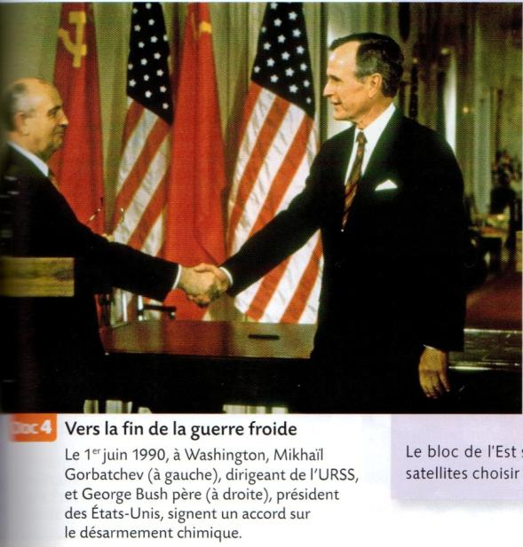
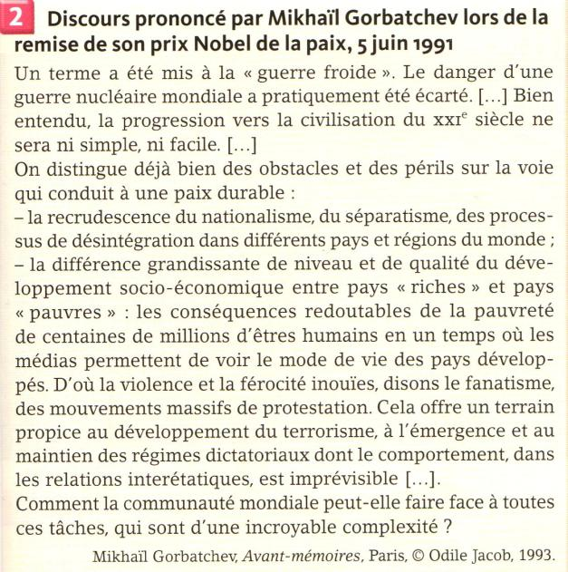
Documents d’accroche

Slide 4
Proposition de mise en œuvre pédagogique

Slide 5
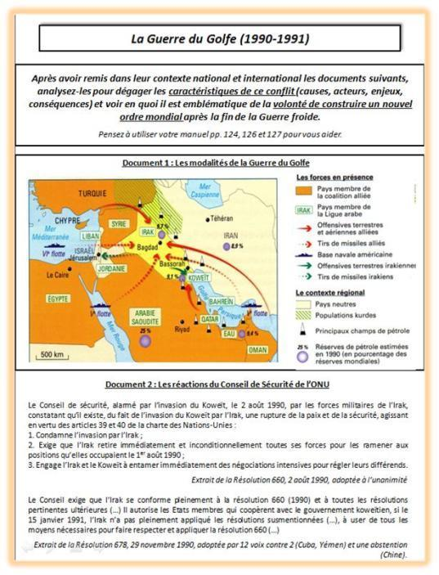
A. EN QUOI LA GUERRE DE GOLFE REFLÈTE-T-ELLE LES ESPOIRS D’UN NOUVEL ORDRE MONDIAL À LA FIN DE LA GUERRE FROIDE ?
CAUSES
EVÉNEMENTS-CLÉS
ACTEURS
ENJEUX
CONSÉQUENCES

Slide 6
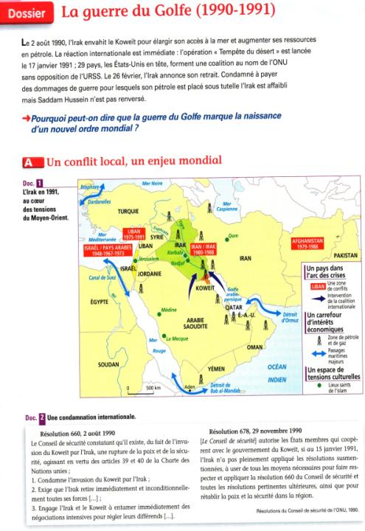
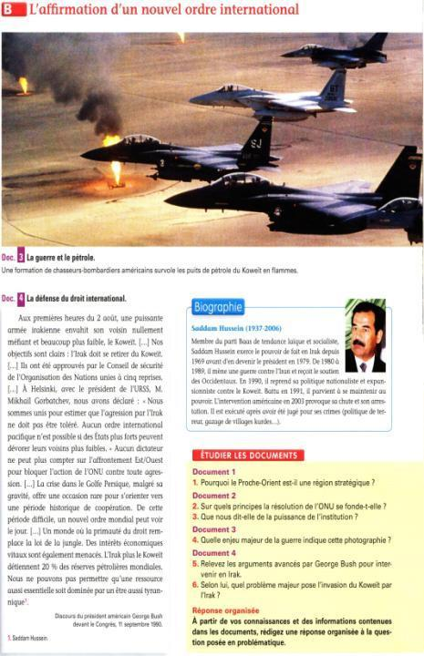
Magnard

Slide 7
A. EN QUOI LA GUERRE DE GOLFE REFLÈTE-T-ELLE LES ESPOIRS D’UN NOUVEL ORDRE MONDIAL À LA FIN DE LA GUERRE FROIDE ?
CAUSES
EVÉNEMENTS-CLÉS
ACTEURS
ENJEUX
CONSÉQUENCES
Invasion et annexion du Koweït par l’Irak
2 août 1990)  accès à la mer et contrôle des ressources pétrolifères, volonté d’hégémonie sur le monde arabe
Condamnation par l’ONU (résolution 660)
Un monde plus uni et pacifié ?
Apaisement des conflits issus de la Guerre froide
Processus de désarmement entamé (START, 1991)
La communauté internationale remplace les blocs
Un monde mieux régulé ?
La réaffirmation du rôle central de l’ONU
Fin de la paralysie du Conseil de Sécurité
Recours à l’ONU pour régler les problèmes internationaux
Droit international et droit d’ingérence
Missions : OMP, respect des DH, garantie des libertés fondamentales …
Un nouvel ordre mondial défini et orchestré par les Etats-Unis
Seule superpuissance caractérisée par sa suprématie militaire et technologique, face à une URSS moribonde
Affirmation du modèle américain (libéralisme, démocratie et économie de marché)
Multilatéralisme, politique extérieure pragmatique de G. Bush
Ambigüités de ce nouvel ordre mondial
29 novembre 1990 : Ultimatum de l’ONU (R. 678)
17 janvier 1991 : Opération « Tempête du Désert » (bombardements aériens)
24 février 1991 : opérations terrestres de la coalition
28 février 1991 : libération du Koweït
27 mars 1991 : accord de cessez-le-feu (R. 687)
G. Bush (1988-1992), S. Hussein
ONU, Conseil de Sécurité, coalition de 29 pays dont des pays du Moyen-Orient ; médias (CNN)
Une guerre légitimée par l’ONU au nom du droit international (non-respect de la souveraineté d’un Etat)
Les USA mènent la coalition et interviennent avec l’accord de l’URSS contre son ancien allié (fin de la bipolarisation)
Un conflit dans une région stratégique pour USA (approvisionnement en hydrocarbures)
150.000 morts irakiens contre 200 pour la coalition
Maintien de la dictature de S. Hussein qui réprime violemment les rébellions kurdes et chiites sans réaction de la coalition
Conditions dures imposées à l’Irak (R. 687) et obligation de détruire les ADM (UNSCOM)
Une guerre entre Etats pour des questions territoriales (Irak-Koweït) qui se transforme en conflit dissymétrique entre les USA et l’Irak , guerre voulue « propre » et « médiatique ».
Illustre ce nouvel ordre mondial (droit international, multilatéralisme) marqué par le retour de l’ONU et l’hégémonie des USA.

Slide 8
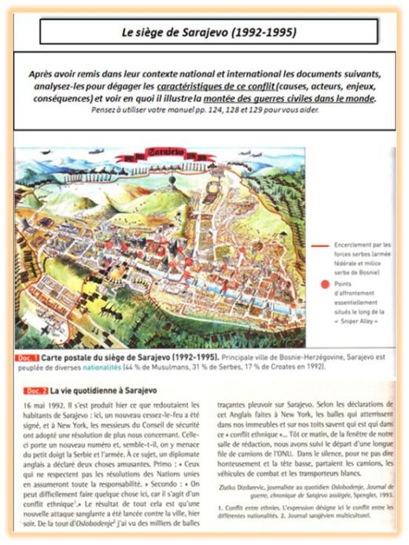
B. EN QUOI LE SIÈGE DE SARAJEVO ILLUSTRE-T-IL UN RETOUR AUX VIOLENCES ET AUX CONFLITS ?
CAUSES
EVÉNEMENTS-CLÉS
ACTEURS
ENJEUX
CONSÉQUENCES

Slide 9
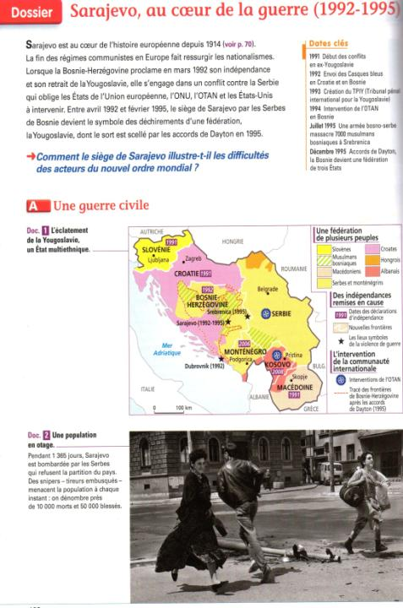
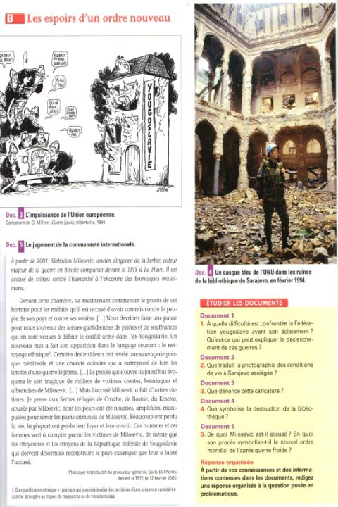
Magnard

Slide 10
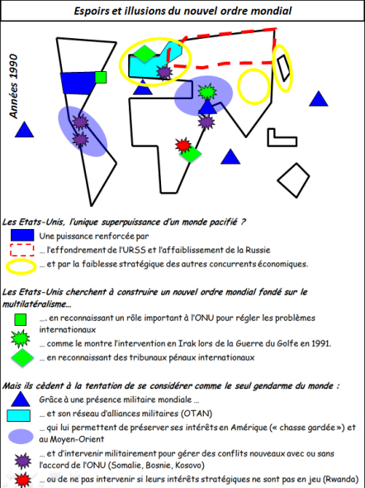
B. EN QUOI LE SIÈGE DE SARAJEVO ILLUSTRE-T-IL UN RETOUR AUX VIOLENCES ET AUX CONFLITS ?
CAUSES
EVÉNEMENTS-CLÉS
ACTEURS
ENJEUX
CONSÉQUENCES
Mosaïque ethnique et confessionnelle imbriquée et héritée
Réveil des nationalismes, libérés par l’effondrement du communisme, qui provoque l’implosion de la Yougoslavie en 1991
La résurgence de conflits nationalistes après la fin de la Guerre froide
Essor de nationalismes régionaux exacerbés , balkanisation (Balkans, ex-URSS)
Courants sécessionnistes (guerre en Tchétchénie,Kosovo en 1999 …)
Conflits frontaliers et territoriaux (conflit israélo-palestinien…)
La multiplication des guerres civiles
Guerres ethniques, religieuses, raciales (génocide des Tutsis au Rwanda en 1994), de prédation, Etats défaillants
75 % des victimes sont des civils
Arc des crises de l’Afrique à l’Asie centrale
L’hyperpuissance américaine comme garante du nouvel ordre mondial dans les années 1990
Concentration de tous les instruments de la puissance (Hard Power et Soft Power)
Faiblesse des concurrents des USA
Recours limité à la force, interventions militaires ponctuelles (traumatisme de la Somalie en 1993)
1991 : déclaration d’indépendances (Slov. Croa. Macéd.)
1992 : déclaration d’indépendance de la BH ; début du siège de sa capitale (5 avril) ; envoi de la FORPRONU (oct.)
1994 : Casques bleus pris en otage par les Serbes
21 novembre 1995 : accords de Dayton qui mettent fin à la guerre
B. Clinton (1992-2000), S. Milosevic, groupes nationalistes
UE, ONU (FORPRONU et TPIY), OTAN et USA
Enjeux territoriaux et identitaires
Indignation de la communauté internationale, mais incapable de gérer cette crise (UE défaillante et ONU impuissante) et qui laisse le soin aux USA d’intervenir militairement par le biais de l’OTAN
Création d’un TPIY pour juger les responsables de crimes contre l’humanité
Environ 10.000 morts et 50.000 blessés
Homogénéisation ethnique de la ville et de la BH issue de la purification ethnique menée par les Serbes
Création de la BH, confédération de deux Etats, serbe et croato-bosniaque
Un conflit ethnique et urbain caractérisé par des violences de guerre visant les civils (bombardements, tirs de sniper typiques, des conflits de basse intensité) dans le cadre d’une guerre civile (viols, exactions, nettoyage ethnique )
Révélateur de l’hyperpuissance américaine, seul gendarme du monde, face à la multiplication des conflits infraétatiques qui déstabilisent l’ordre mondial.

Slide 11
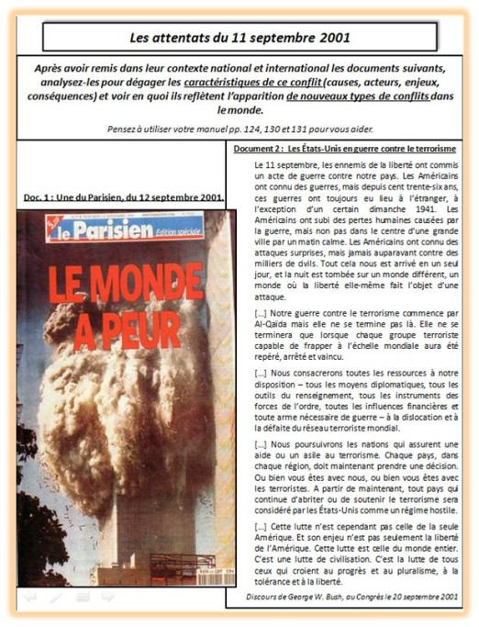
C. DEPUIS LE 11 SEPTEMBRE QUELLES NOUVELLES MENACES PÈSENT SUR L’ORDRE MONDIAL DOMINÉ PAR LES ETATS-UNIS ?
CAUSES
EVÉNEMENTS-CLÉS
ACTEURS
ENJEUX
CONSÉQUENCES

Slide 12
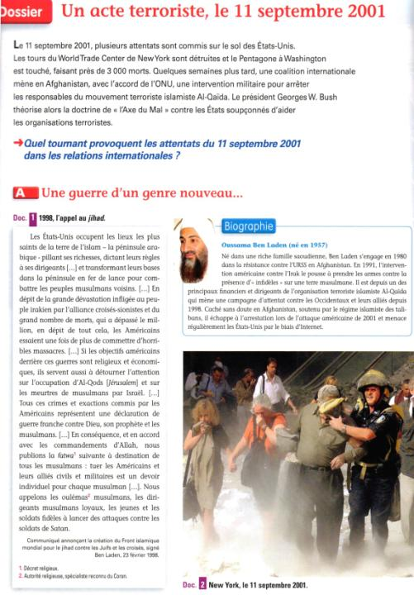
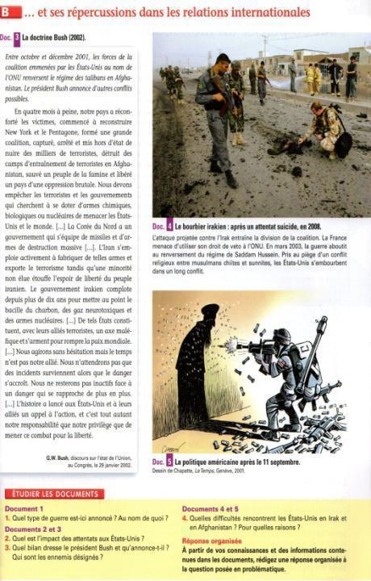
Magnard

Slide 13
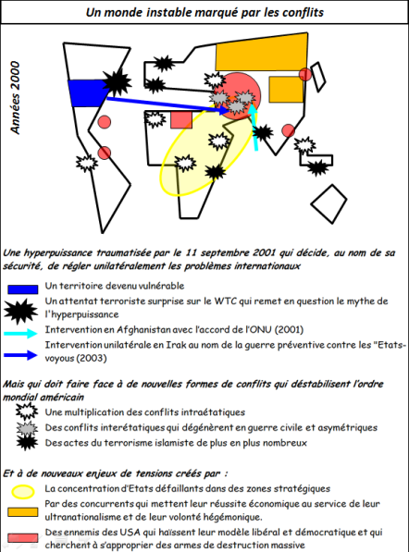
C. DEPUIS LE 11 SEPTEMBRE QUELLES NOUVELLES MENACES PÈSENT SUR L’ORDRE MONDIAL DOMINÉ PAR LES ETATS-UNIS ?
CAUSES
EVÉNEMENTS-CLÉS
ACTEURS
ENJEUX
CONSÉQUENCES
Radicalisation de mouvements islamistes fondamentalistes
Développement d’un terrorisme islamiste, organisé en réseau (mouvance Al Qaida)
Contestation de l’hégémonie américaine et de son poids au Moyen Orient
Vers un monde de plus en plus conflictuel et instable
Terrorisme mondial : multiplication des actes terroristes dans le monde, guerre déterritorialisée
Nouvelles guerres assymétriques
Menaces liées à la prolifération des ADM
Vers de nouveaux rapports de forces mondiaux remettant en question la suprématie américaine
Réaffirmation de la Chine et de la Russie au nationalisme outrancier et expansionniste, souvent hostile à l’Occident
Antiaméricanisme virulent et rejet de la domination et des valeurs occidentales par les Etats-voyous et les réseaux intégristes islamistes
Mais les USA restent la principale puissance mondiale
Vers de nouveaux modes de gouvernance ?
Monde mal régulé par l’unilatéralisme américain, incapable de « gagner la paix »
Multiplication des conférences internationales
Vers un monde multipolaire (émergence de nouveaux pôles concurrents)
Révolution islamiste en Iran (1979)
Attentats islamistes contre les USA (1993, 1998)
Attentats du 11 septembre 2001 (+ 3000 morts)
G. W. Bush (2000-2008), Ben Laden
USA, Al-Qaida (terroristes fondamentalistes islamistes)
Vulnérabilité du territoire américain et fragilité de sa puissance = traumatisme émotionnel
Terrorisme islamiste qui s’appuie sur la mondialisation des échanges et les progrès technologiques
Contestation de l’hyperpuissance américaine dans le monde
Contestation du modèle occidental (CBD)
Doctrine de la guerre préventive contre le terrorisme
Guerre en Afghanistan avec l’accord de l’ONU (7 oct. 2001)
Dénonciation de « l’Axe du Mal » (janvier 2002)
Intervention en Irak unilatérale (20 mars 2003)
Enlisement généralisé au Moyen-Orient
Coopération internationale dans la lutte contre le terrorisme
Mort de Ben Laden
Terrorisme de masse, guerres asymétriques
Poids des victimes civiles, cibles des terroristes pour des raisons d’efficacité psychologiques
Difficultés à lutter contre le terrorisme mondialisé
Affaiblissement de l’ONU, unilatéralisme américain assumé, contestation multiforme des USA = vers une nouvelle gestion collective de la sécurité et une nouvelle gouvernance ?

Slide 14
Documents de mise en perspective ou de précision

Slide 15
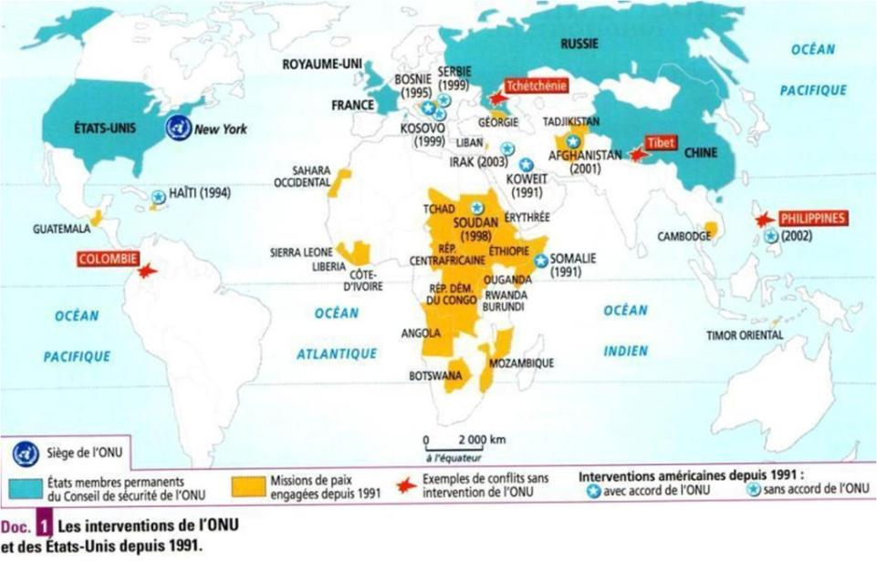

Slide 16
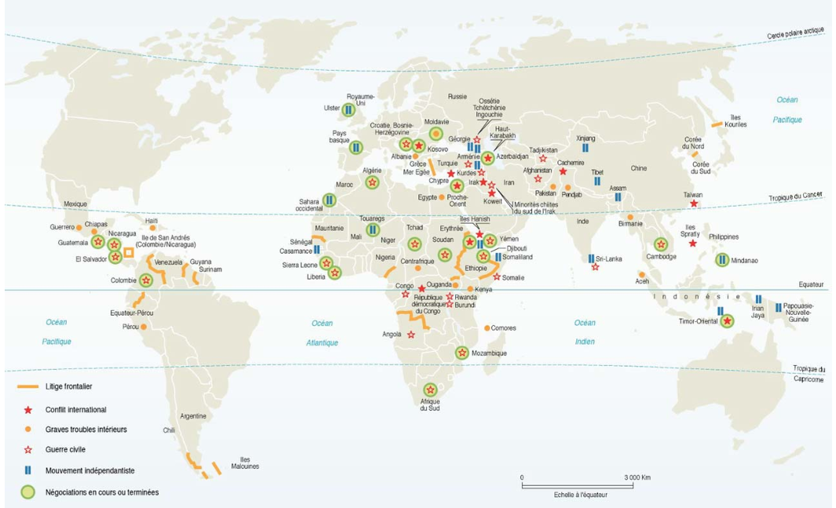
Les différents conflits dans le monde dans les années 1990 (Monde diplomatique)

Slide 17
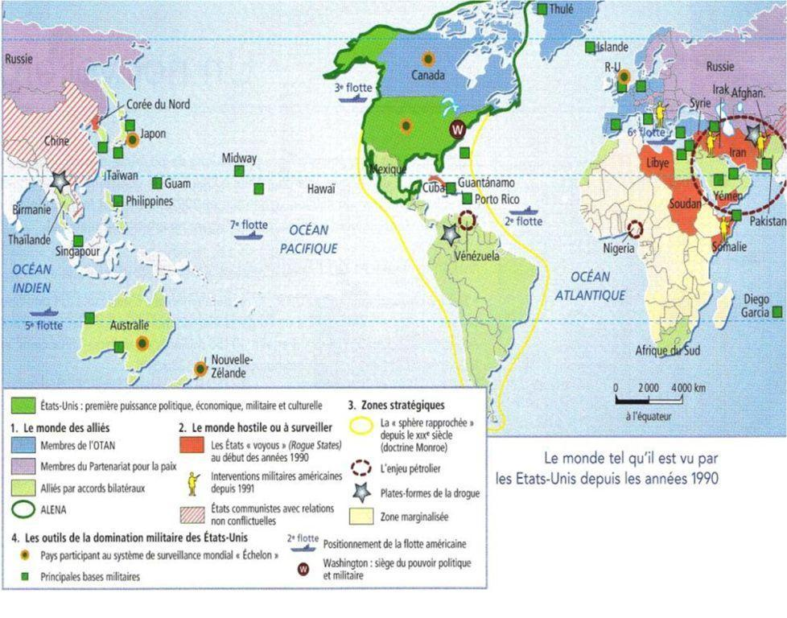

Slide 18
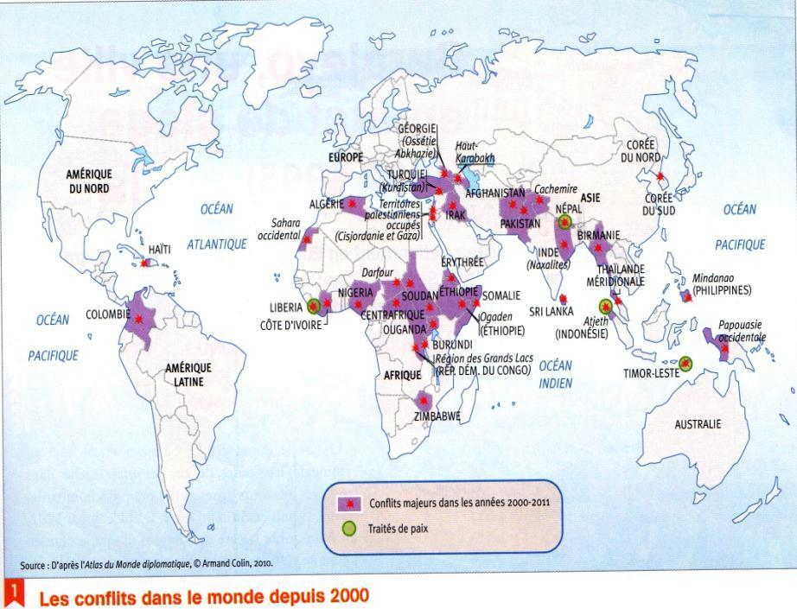

Slide 19
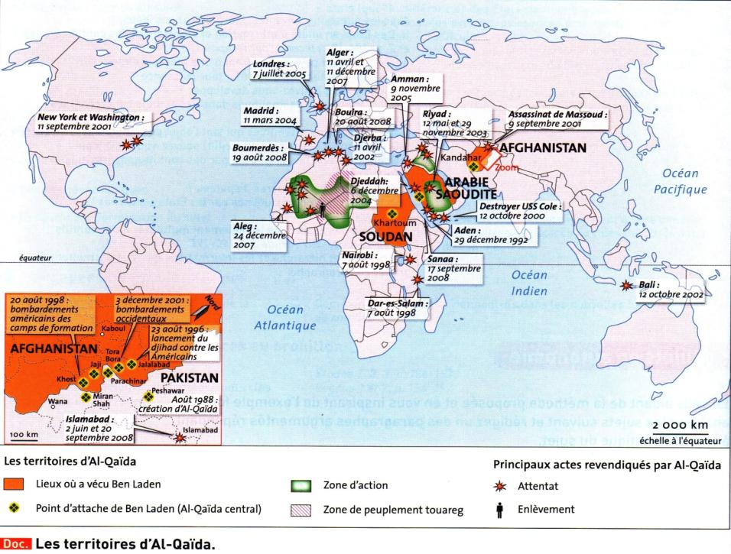
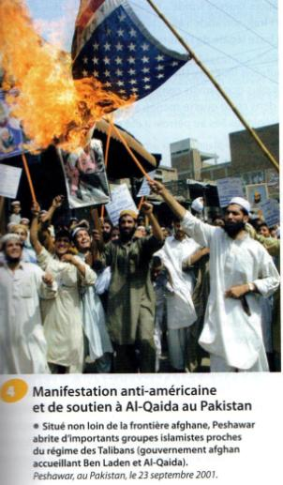

Slide 20
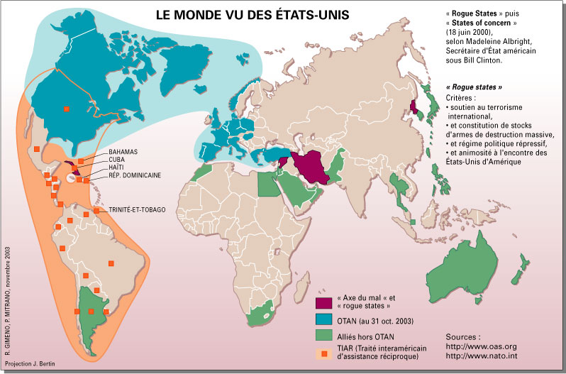

Slide 21
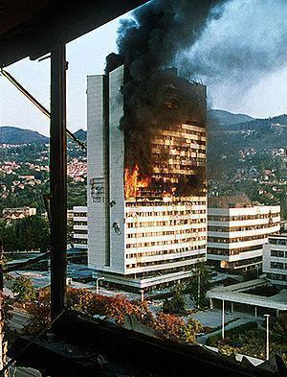
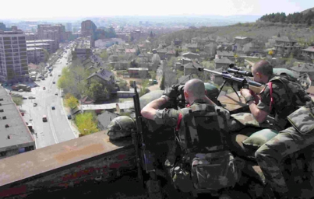
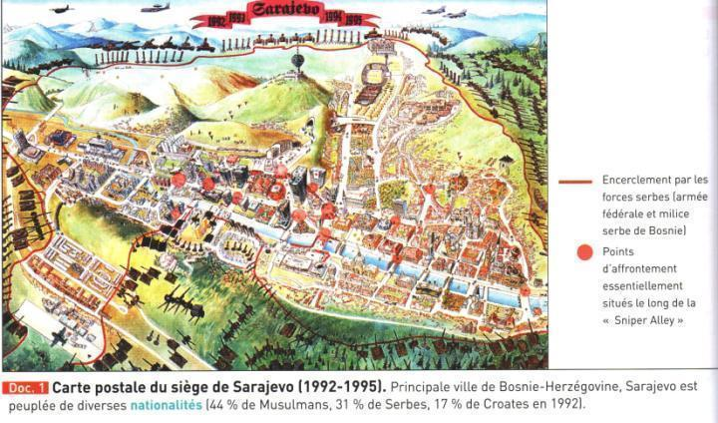
Le siège de Sarajevo

Slide 22
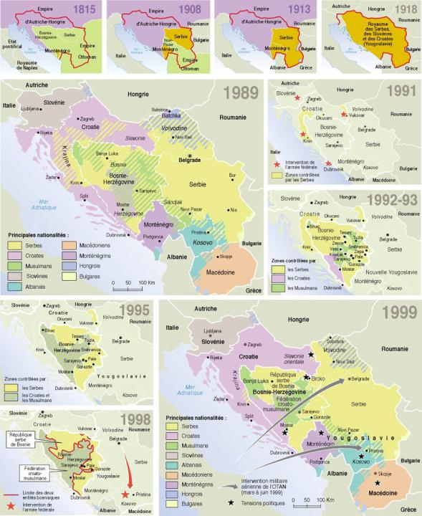
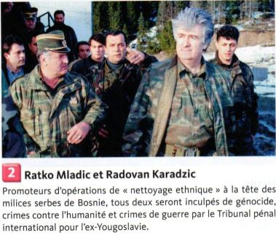
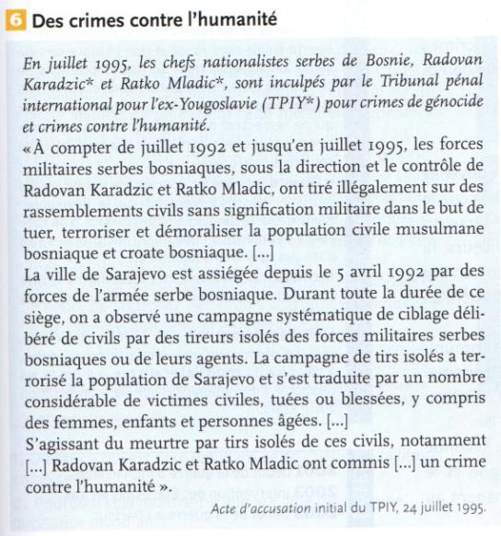

Guerres en ex-Yougoslavie

Slide 23
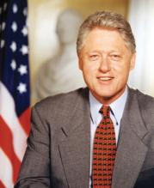
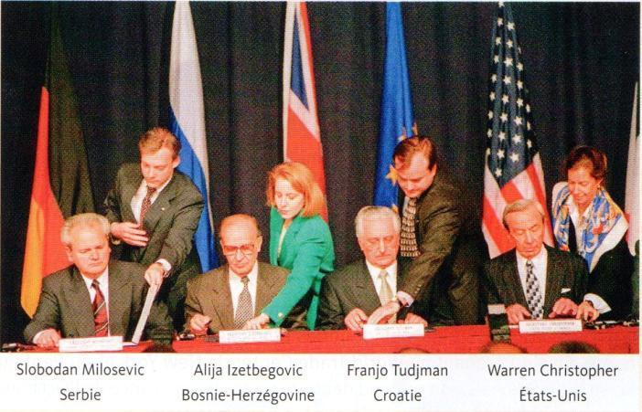
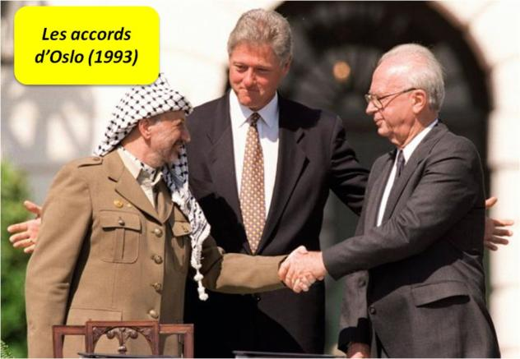
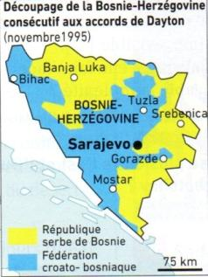
?
Les accords de Dayton (1995)
Une UE en représentation, reflet de son impuissance à gérer le conflit
ONU
Les USA (Clinton) en garant de la paix et gendarme du monde
Les chefs d’Etat en conflit « invités » à signer l’accord de paix

Slide 24
